Slide 1
机械振动

Slide 2
一、基本要求
1、掌握简谐运动的特征，会 根据已知条件建立简谐运动方程。
2、掌握描述简谐运动基本物理量的意义及其计算。
3、正确运用旋转矢量的方法，学会用振动曲线分析简谐运动的方法。
4、掌握同方向、同频率简谐运动的合成规律。

Slide 3
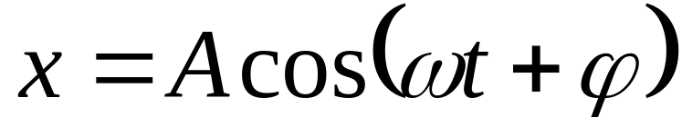
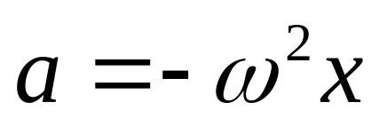
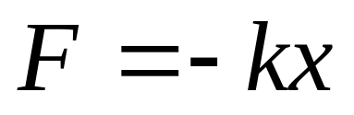
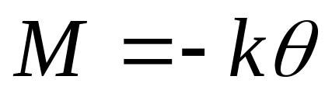
二、基本内容
1、简谐运动的基本特征
（1）运动学特征
(或 ）
（2）动力学特征
物体受力（或力矩），满足回复力（或线性回复力矩）
（或 ）

Slide 4
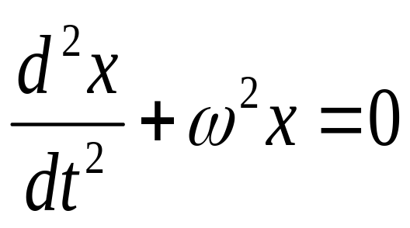
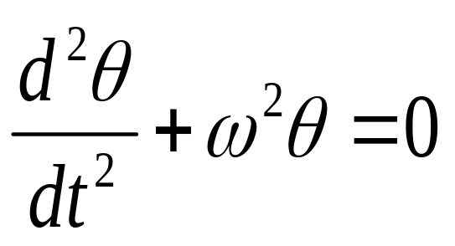


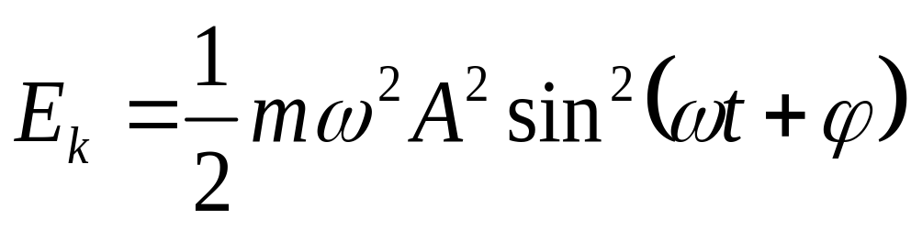
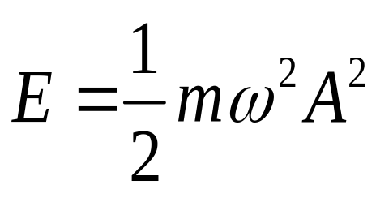
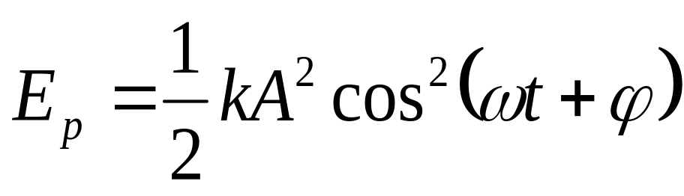
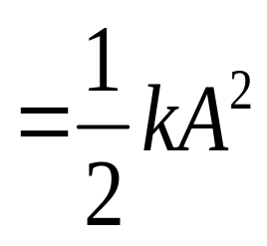
或具有动力学微分方程
（或 )
注：式中 （或 ）是指物体离开平衡位置的位移！
（2）能量特征
总能量:
动能
势能

Slide 5

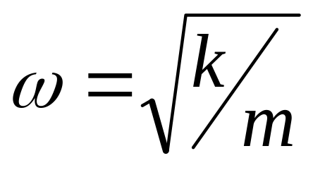
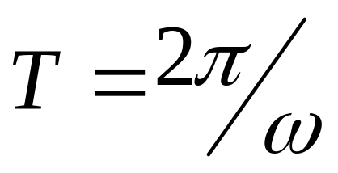
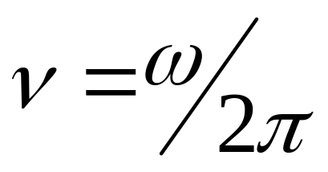
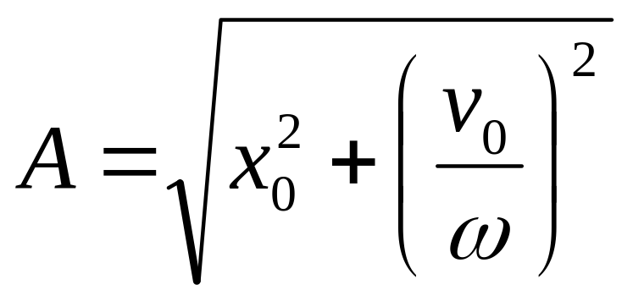

即：系统动能、势能随时间而周期性的变化，但总机械能守恒。
2、描写简谐运动的特征量
（1）角频率 （固有）—由系统的力学性质决定。
（弹簧振子）
周期
（2）振幅

Slide 6
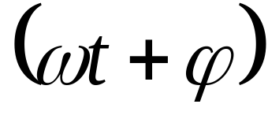
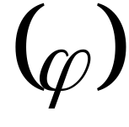
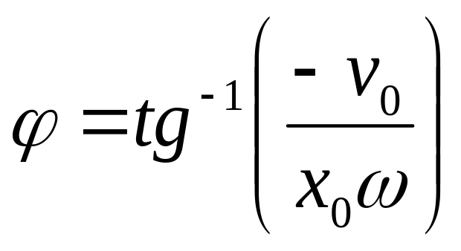
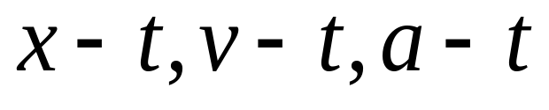
（3）相位 ，初相位 描写质点瞬时(t)运动状态的物 理量
初相位：
注：熟练的确定简谐运动的相位和相位差。
3、简谐运动的图线（ 等图线）熟悉这些图线，了解各特征量在图线上的意义。

Slide 7

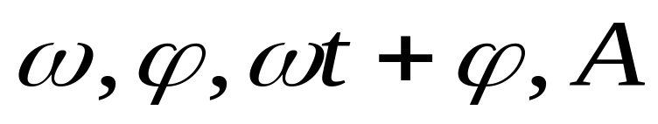



4、研究简谐运动的一种辅助方法—旋转矢量法
旋转矢量 与简谐运动的对应关系
简谐运动各特征量在旋转矢量图中的意义（ ）

Slide 8
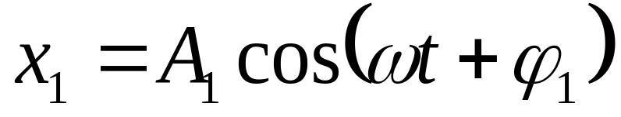

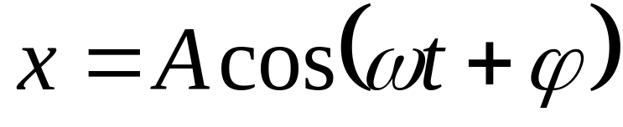
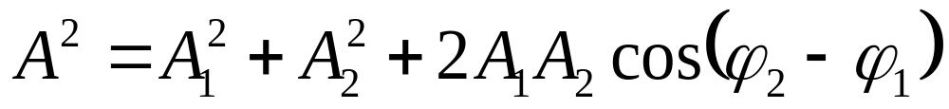
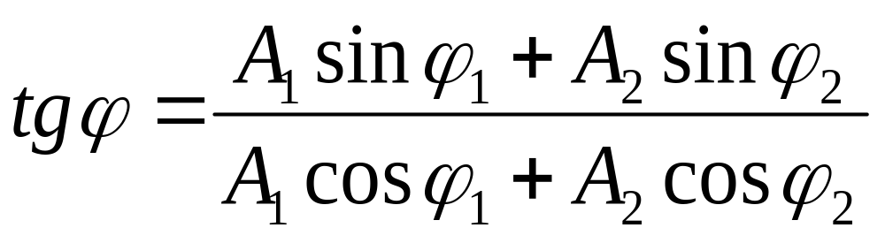
5、简谐运动的合成
同方向、同频率简谐运动合成

Slide 9
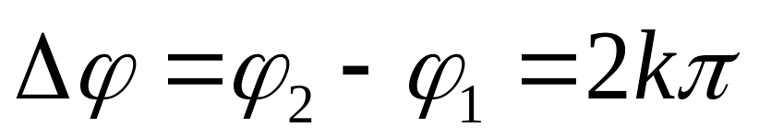
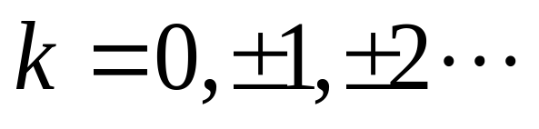
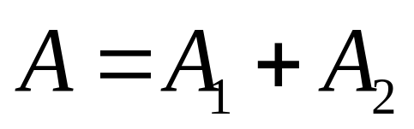
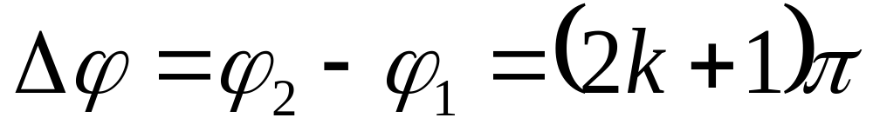
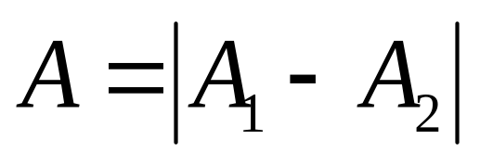
若
若
注：研究简谐运动合成，用旋转矢量方法分析是十分简便清晰！

Slide 10


三、讨论题
1、图示，木块上放置一质量为 的砝码，木块沿竖直方向作简谐运动，问砝码脱离木块的可能位置将发生在
（a）平衡位置处
（b）在平衡位置上方（向上运动）(向下运动)
（c）在平衡位置下方（向上运动）（向下运动）
答案（b）

Slide 11

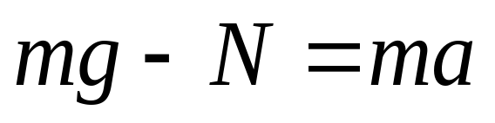
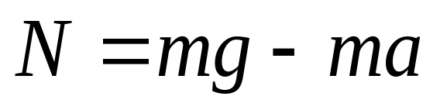

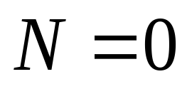



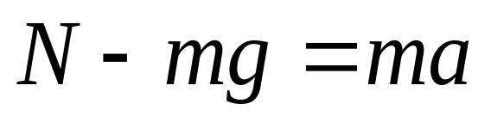
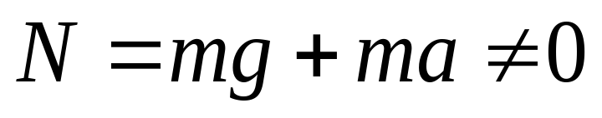
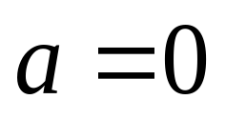
如图当木块位于平衡位置上方时，木块的加速度 指向平衡位置。则由砝码受力图得
当 时，砝码脱离木块
若木块位于平衡位置下方时，由砝码受力图得
平衡位置
平衡位置
则
又在平衡位置时 ！

Slide 12

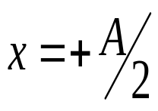
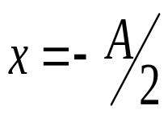




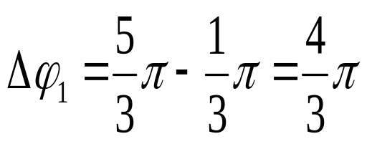
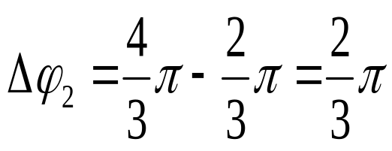
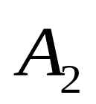

2、两质点沿同一直线作同振幅、同频率的简谐运动，在振动过程中，每当它们经过振幅一半的地方相遇而运动方向相反。它们的相位差为多少？用旋转矢量图表示
首先确定相遇的地点,在 与 两处；并用图示出它们相对应的旋转矢量的位置，从而可求出它们的相位差
如图

Slide 13
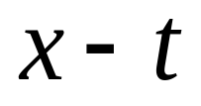
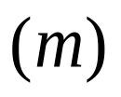


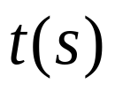





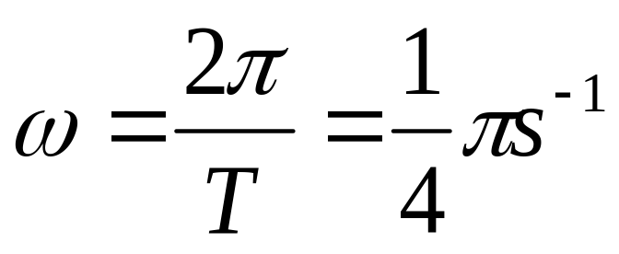
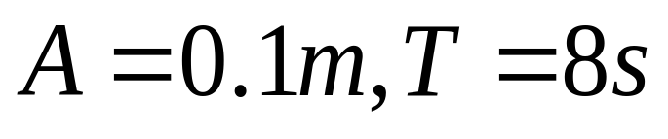
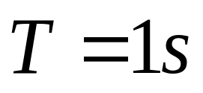
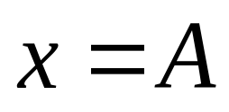
3、已知简谐运动的 图线，写出其振动方程
由图知 （ ）
设振动方程为
由图知 时，

Slide 14
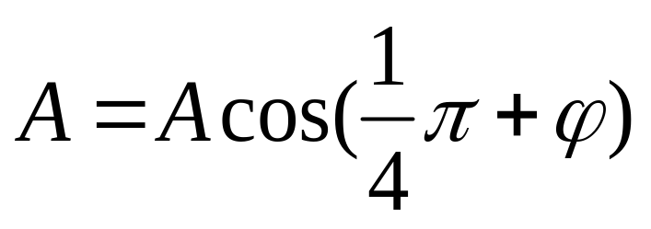
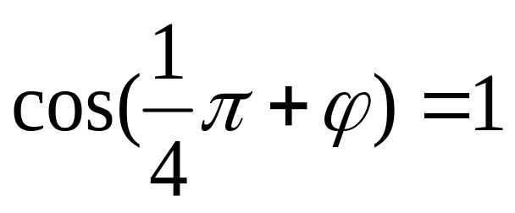
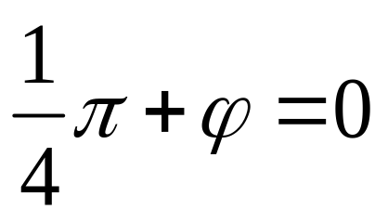
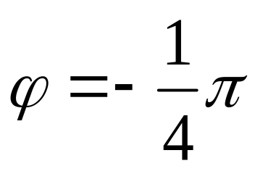










也可用旋转矢量法求出，如图 矢量 位于x轴，可见在 时，矢量位于与x轴夹角为 处
所以质点简谐运动方程为

Slide 15











4、两个简谐运动方向相同，频率相同，振幅也相同为 ， 其合成的振幅仍然为 ，则这两个简谐运动的相位差为
（a） ；（b） ；（c） ；（d）
答案： （d） 见旋转矢量图

Slide 16








四、计算题
1、一个给定的弹簧，在 拉力下伸长 ，今将一质量 物体悬在弹簧下端并使静止，再把物体拉下 ，然后释放，求
（1）振动周期
（2）当物体在平衡位置上方 处 ，并向上运动时，物体加速度的大小和方向
（3）物体在平衡位置上方 处，弹簧的拉力多大

Slide 17






（4）物体从平衡位置运动到上面 处所需的最短时间
解：物体作简谐运动(为什么?)
（1）振动周期
（2）图示坐标轴ox原点在平衡位置处，则由简谐运动特征得
方向向下

Slide 18








（3）弹簧拉力
—弹簧的伸长
由图示知
(方向向上)
注：研究简谐运动时，坐标原点建立在平衡位置
（4）本题用旋转矢量法求出，如图
注：也可由其它方法求得！

Slide 19










2、一立方体木块，边长为 ,质量为 ,浮在密度为 的液体中。今有一质量 的油泥，从离木块上方 处自由下落，然后与木块一起运动，求运动的方程
解：受力分析：重力和浮力
当木块在液体中平衡时，有(设正方体截面积为 )

Slide 20






木块在水中高度（图示）
当木块与油泥在液体中平衡时,有
木块在水中高度（图示）
今取木块与油泥在液体中的平衡位置处为原点o，坐标轴ox（图示）

Slide 21





当木块和油泥在液体中某位置 时，其受合力为
则木块和油泥一起做简谐运动，且角频率为

Slide 22







再由初始条件求出 和
其中
振动方程为

Slide 23





3、劲度系数为 的轻弹簧，系 一质量为 的物体在水平面上 作振幅为 的简谐运动。有一 质量为 的粘土，从高度为 处自由下落，正好在（a）物体通过平衡位置时（b）物体在最大位移时，落在物体之上分别求
(1)振动周期有何变化
(2)振幅有何变化

Slide 24



解： (1)振动系统周期由弹簧振子的劲度系数和振子质量所决定，因此原振动周期为
当粘土落在物体上时，系统的振子质量 为 ，所以
（2）当粘土落到物体上时，物体和粘土的运动状态可发生变化，可能引起振幅的变化

Slide 25






物体和粘土为非弹性碰撞
在平衡位置处，系统水平方向动量守恒，设物体 在平衡位置时速度为 。则
则振动系统的最大速度
由此可计算振动系统的振幅 ，有关系式

Slide 26






Slide 27




或用由初始条件求振动振幅的方法计算
当粘土落在物体上时，新的 振动系统的振幅 由初始条件
其中

Slide 28




可得到
若当粘土落在物体上时，物体正好在最大位移处，仿上方法，由初始条件
得
即振幅不变！

Slide 29




4、两个同方向、同频率简谐运动方程分别为
求（1）合振动表达式
（2）若另有一简谐运动 ,当 等于多少时 的振幅最大？

Slide 30











解：⑴本题可用解析法和旋转矢量法求出，由图示旋转矢量图（ 时刻），知 和 夹角为 则合振幅为
初相位
可由
和

Slide 31





求得相同结果。
⑵要使 的振幅最大

Slide 32



练习：
1.
2.
3.

Slide 33



4.
5.
6.

Slide 34


答案：
1.A 2.B 3.C 4.[3.43, -2π/3]
5.
6.

